Slide 1

AUDIENCIA
PÚBLICA DE RENDICIÓN
CUENTAS INICIAL 2024
HOSPITAL DEL NORTE

Slide 2

OBJETIVO DEL INFORME
Presentar en Audiencia Pública la Rendición de Cuentas Inicial para poner en consideración de la ciudadanía las proyecciones del Hospital del Norte para la gestión 2024

Slide 3
MARCO NORMATIVO – C.P.E.
Como un derecho fundamental, todas/os los bolivianos, según al artículo 18 numeral I de la Constitución Política del Estado, tienen “…derecho a la salud” y que “…la inclusión y el acceso a la salud…” debe garantizarse a todas “...las personas, sin exclusión y discriminación alguna” (numeral II).
Respecto al sistema de salud, la norma indica que será “…único…, gratuito, equitativo, intracultural, participativo, con calidad, calidez y control social” (numeral III).
“El sistema se basa en los principios de solidaridad, eficiencia y corresponsabilidad y se desarrolla mediante políticas públicas en todos los niveles de gobierno” (Íbid)

Slide 4
NATURALEZA INSTITUCIONAL
Partiendo de lo establecido en la Constitución Política del Estado y el Código de Salud (Arts. 18 y 134, respectivamente), la Ley Marco de Autonomías y Descentralización “Andrés Ibáñez” establece las competencias concurrentes del Gobierno Departamental, a saber: “Elaborar y ejecutar proyectos departamentales de promoción de salud y prevención de enfermedades en el marco de la política de salud” (Art. 81, parágrafo III, numeral 1, inciso j).
La Resolución Administrativa DIR-SEDES 025/14 resuelve autorizar “…la apertura y funcionamiento del establecimiento de salud, Hospital Público de Tercer Nivel de Atención en Salud, denominado HOSPITAL DEL NORTE…”

Slide 5
DEFINICIONES ESTRATÉGICAS
MISIÓN: “Somos un hospital de tercer nivel que forma parte del Sistema Público de Salud Nacional, que brinda atención en salud especializada con calidad, seguridad y alta capacidad resolutiva, con enfoque integral, intercultural, responsabilidad social y ambiental; formador de recursos humanos especializados; logrando la satisfacción de los usuarios y sus familias”

Slide 6
DEFINICIONES ESTRATÉGICAS
VISIÓN: “Ser un Hospital Modelo acreditado de referencia a nivel nacional, en la atención de patologías de alta complejidad, manteniendo la excelencia en la calidad de atención; formando recursos humanos por competencias, utilizando la tecnología y los recursos públicos de forma eficiente y transparente, a través de la Gestión Hospitalaria, contando con talento humano multidisciplinario calificado, comprometido y vinculado a la investigación”

Slide 7
CARACTERÍSTICAS DEL MODELO DE GESTIÓN
EFICIENTE
Persigue vincular de forma clara el volumen de producción de servicios, sus costos reales y el financiamiento.
GESTIÓN SISTÉMICA POR PROCESOS
Aplicar el enfoque sistémico y de gestión por procesos.
Calidad técnica en todas las funciones que realiza a través de los procesos rediseñados
CALIDAD TÉCNICA

Slide 8
CARACTERÍSTICAS DEL MODELO DE GESTIÓN
TRANSPARENCIA EN LA GESTIÓN
Rendir cuentas a la ciudadanía sobre los procesos y resultados de la gestión.
FLEXIBILIDAD EN LA GESTIÓN DE RECURSOS
Reconoce que el hospital analizará su propio contexto, su complejidad de servicio y las condicionantes externas para organizar la gestión en pro de la mejora continua.

Slide 9
ORGANIGRAMA DE ACUERDO AL MODELO DE GESTIÓN ADOPTADO

Slide 10
PROYECCIONES DE PRODUCCIÓN HOSPITALARIA
2024

Slide 11
CARTERA DE SERVICIOS HDN 2024
Nº | CONSULTA EXTERNA
1 | CARDIOLOGIA
2 | CIRUGIA GENERAL
3 | CIRUGIA MAXILO FACIAL
4 | CIRUGIA PEDIATRICA
5 | DERMATOLOGIA
6 | GINECOLOGIA
7 | OBSTETRICIA
8 | HEMATOLOGIA
9 | INMUNOLOGÍA
10 | GASTROENTEROLOGIA
11 | MEDICINA FISICA Y REHABILITACION
12 | NEFROLOGIA
13 | NEUMOLOGIA
14 | NEUROCIRUGIA
15 | NEUROLOGIA
16 | OTORRINOLARINGOLOGIA
17 | PEDIATRIA
18 | PSIQUIATRIA
19 | REUMATOLOGIA
20 | TRAUMATOLOGIA
21 | UROLOGIA
Nº | HOSPITALIZACION
1 | CARDIOLOGIA
2 | CIRUGIA GENERAL
3 | CIRUGIA MAXILO FACIAL
4 | CIRUGIA PEDIÁTRICA
5 | GINECOLOGIA Y OBSTETRICIA
6 | HEMATOLOGIA
7 | INMUNOLOGIA
8 | GASTROENTEROLOGÍA
9 | MEDICINA INTERNA
10 | NEFROLOGIA
11 | NEONATOLOGIA
12 | NEUMOLOGIA
13 | NEUROCIRUGIA
14 | NEUROLOGIA
15 | OTORRINOLARINGOLOGIA
16 | PEDIATRIA
17 | REUMATOLOGIA
18 | TRAUMATOLOGIA
19 | UROLOGIA
20 | UNIDAD DE CUIDADOS INTENSIVOS NEONATALES (UCIN)
21 | UNIDAD DE TERAPIA INTENSIVA ADULTOS (UTIA)
22 | UNIDAD DE CUIDADOS INTENSIVOS PEDIATRICOS (UCIP)
Nº | SERVICIOS COMPLEMENTARIOS
1 | ANATOMÍA PATOLÓGICA
2 | LABORATORIO CLÍNICO
3 | SERVICIO DE TRANSFUSION
4 | ECOGRAFIA
5 | RAYOS X
6 | ELECTROCARDIOGRAMA
7 | FISIOTERAPIA
8 | FONOAUDIOLOGIA
9 | AUDIOLOGIA
10 | COLPOSCOPIA
11 | ENDOSCOPIA
12 | ERCP
Fuente: CARTERA DE SERVICIOS 2023 – HDN

Slide 12
atenciones ESPERADAS EN
consulta externa HDN 2024
Fuente: SICE SIAF – HDN

Slide 13
atenciones ESPERADAS EN
HOSPITALIZACIÓN HDN 2024
Fuente: SICE SIAF – HDN

Slide 14
atenciones ESPERADAS EN
QUIRÓFANO Y EMERGENCIAS HDN 2024
Fuente: SICE SIAF – HDN

Slide 15
atenciones ESPERADAS EN
EXÁMENES COMPLEMENTARIOS HDN 2024
Fuente: SICE SIAF – HDN

Slide 16
Proyección de INGRESOS
HOSPITAL DEL NORTE

Slide 17
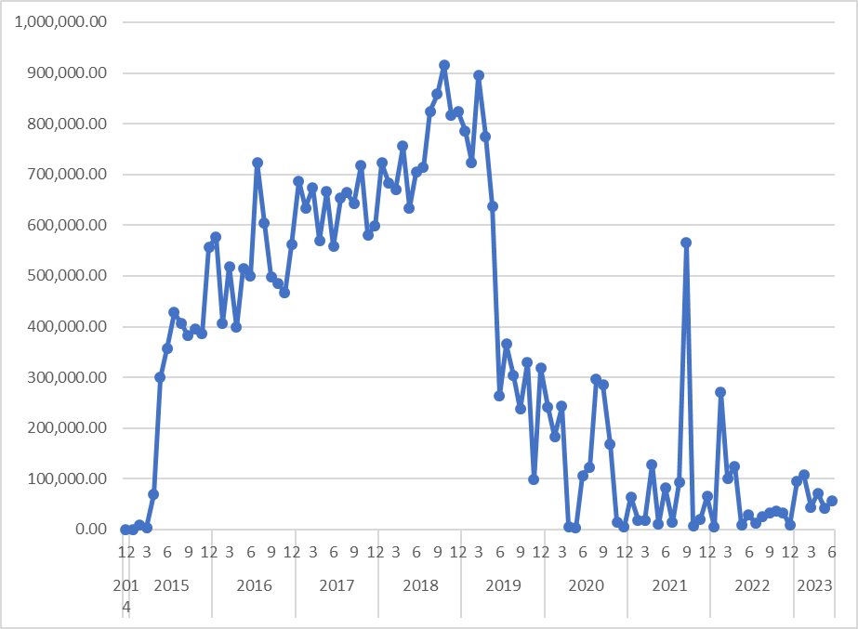
EVOLUCIÓN DE INGRESOS

Slide 18
PROYECCIÓN DE INGRESOS
El Departamento Financiero, haciendo referencia a los Recursos Propios, ha realizado un informe específico (GADLP/SEDES/HDN/DIR/SDAF/UF/INF/Nº026/2023) en donde se analiza el ingreso de este nosocomio para la gestión 2024
CONCEPTO (RECURSOS PROPIOS) | ESTIMACIÓN DEL PRESUPUESTO 2024
Servicios | 231,600.00
SOAT | 804,000.00
Intermunicipales | 921,600.00
Saldo Caja y Banco | 542,800.00
TOTAL | 2,500,000.00

Slide 19
ASIGNACIÓN PRESUPUESTARIA DEL SISTEMA ÚNICO DE SALUD, UNIVERSAL Y GRATUITO
EL Ministerio de Salud, para la continuidad de la atención a través del SUS, como primer desembolso (primer cuatrimestre), ha asignado al Hospital del Norte el presupuesto de Bs. 6.207.396,00

Slide 20
ASIGNACIÓN PRESUPUESTARIA DEL GOBIERNO AUTÓNOMO DEPARTAMENTAL DE LA PAZ
Como se ha mostrado más arriba, el Hospital del Norte ha disminuido sus ingresos en más del 90%. El presupuesto recaudado es insuficiente para el mantenimiento de los equipos médicos y de laboratorio. En este sentido, el Gobierno Autónomo Departamental de La Paz ha designado un presupuesto de Bs. 1,202,202.00 para este fin.

Slide 21
RESUMEN DE PRESUPUESTO
FUENTE | PRESUPUESTO
RECURSOS PROPIOS | 2,500,000.00
MINISTERIO DE SALUD (SUS) | 6,207,396.00
GOBIERNO AUTÓNOMO DEPARTAMENTAL DE LA PAZ | 1,202,202.00
TOTAL PRESUPUESTO 2024 | 9.909.598,00
*
* Se aclara que el presupuesto mostrado hace mención al primer cuatrimestre de la gestión 2024

Slide 22
GRACIAS POR SU ATENCIÓN…!!!

